Slide 1


PENILAIAN
KEBUGARAN JASMANI

Slide 2
DESKRIPSI SINGKAT
Modul ini menjelaskan secara teoritis :
  pengertian kebugaran jasmani
  komponen kebugaran jasmani (kesehatan)
  faktor yang mempengaruhi kebugaran jasmani
  manfaat kebugaran jasmani
Penjelaskan secara detail ;
  alur penilaian kebugaran jasmani,
  prapartisipasi penilaian kebugaran jasmani,
  persiapan sampai pelaksanaan penilaian kebugaran jasmani
  Pemanfaatan KMB sebagai pemantau pelaksanaan program

Slide 3
TUJUAN PEMBELAJARAN
TUJUAN UMUM Peserta mampu melakukan penilaian kebugaran jasmani
TUJUAN KHUSUS
Peserta mampu:
Menjelaskan kebugaran jasmani
Menjelaskan alur penilaian kebugaran jasmani
Melakukan pemeriksaan prapartisipasi penilaian kebugaran jasmani
Melakukan penilaian kebugaran jasmani

Slide 4
POKOK DAN SUB POKOK BAHASAN
Kebugaran Jasmani
Pengertian
Komponen
Faktor-faktor yang mempengaruhi
Manfaat
Alur Penilaian Kebugaran Jasmani
Pemeriksaan Pra Partisipasi Penilaian Kebugaran Jasmani
Penilaian Kebugaran Jasmani
Persiapan
Pelaksanaan
Pengisian KMB

Slide 5
Pokok bahasan 1.
Kebugaran Jasmani

Slide 6
Pengertian Kebugaran Jasmani
Terjemahan istilah Physical fitness :
kebugaran jasmani
kesegaran jasmani
kesanggupan jasmani
kesamaptaan jasmani

Slide 7
SADOSO
kemampuan seseorang untuk menunaikan tugasnya sehari-hari dengan mudah tanpa mengalami rasa lelah yang berarti, serta masih mempunyai sisa tenaga untuk menikmati waktu senggangnya untuk keperluan mendadak
WIDANINGGAR
kemampuan tubuh seseorang untuk melakukan tugas pekerjaan sehari-hari tanpa menimbulkan kelelahan yang berarti
ADI SAPUTRA
kemampuan tubuh seseorang untuk melakukan pekerjaan sehari-hari tanpa menimbulkan kelelahan yang berarti, sehingga tubuh masih memiliki simpanan tenaga untuk mengatasi beban kerja tambahan

Slide 8
Kebugaran Jasmani
Kemampuan seseorang untuk melakukan tugas sehari-hari dengan mudah
tanpa merasa lelah yang berlebihan
dan masih mempunyai cadangan tenaga untuk menikmati waktu senggangnya
dan untuk melakukan kegiatan yang mendadak lainnya

Slide 9
KOMPONEN
KEBUGARAN JASMANI
Berkaitan dengan Kesehatan:
1. Daya Tahan Jantung dan Paru
2. Komposisi Tubuh
3. Kekuatan Otot
4. Daya Tahan Otot
5. Fleksibilitas
Berkaitan dengan Keterampilan
1. Keseimbangan
2. Daya Ledak
3. Kecepatan
4. Koordinasi
5. Kelincahan
6. Kecepatan Reaksi

Slide 10
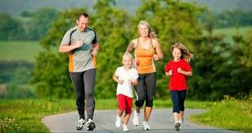
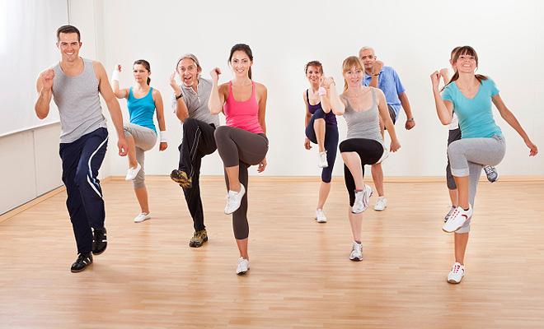
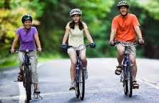
Daya tahan Jantung dan Paru
Kemampuan jantung dan paru-paru menyalurkan oksigen ke seluruh jaringan tubuh saat melakukan aktivitas fisik

Slide 11
Komposisi Tubuh
Komposisi tubuh adalah komposisi berat badan terdiri dari berat lemak (body fat) dan berat massa tanpa lemak (lean body mass).
Lean body mass terdiri dari otot, tulang, organ dan jaringan tubuh serta air.
Tingkat kebugaran jasmani dikaitkan dengan persentase lemak tubuh (persen body fat).
Orang gemuk/obese memiliki persentase lemak tubuh tinggi.

Slide 12
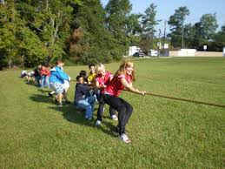
Kekuatan dan Daya Tahan Otot
Kekuatan otot adalah tenaga yang dikeluarkan otot atau sekelompok otot untuk berkontraksi pada saat menahan beban maksimal.
Daya tahan otot adalah kapasitas sekelompok otot untuk melakukan kontraksi yang terus-menerus saat menahan suatu beban submaksimal dalam jangka waktu tertentu.

Slide 13
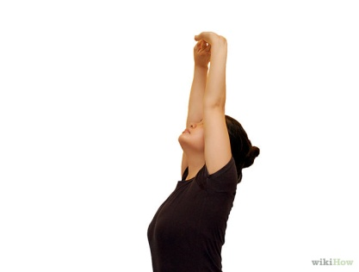
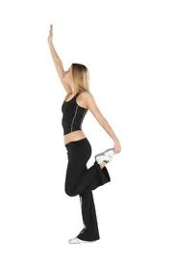
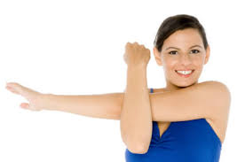
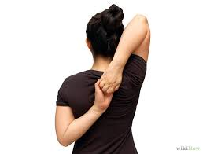
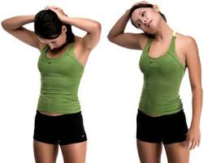
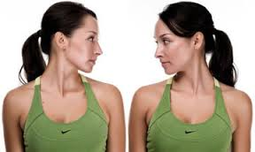
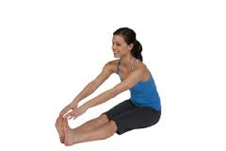
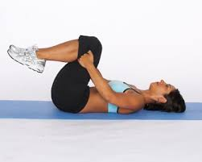
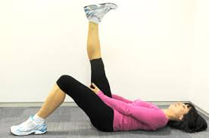
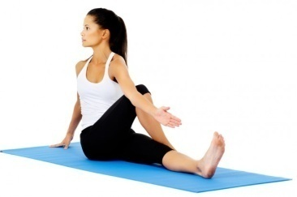
Kelenturan/Fleksibilitas
Kelenturan adalah kemampuan tubuh untuk melakukan gerak melalui ruang gerak sendi atau ruang gerak tubuh secara maksimal.

Slide 14
Kebugaran Jasmani yg Berkaitan dg Keterampilan
Keseimbangan
Kemampuan untuk mempertahankan sikap tubuh yang tepat pada saat diam (static balance) atau bergerak (dynamic balance)
Kecepatan
Kemampuan untuk melakukan gerakan cepat dalam waktu sangat singkat
Daya ledak
Laju ketika seseorang melakukan kegiatan .

Slide 15
Kebugaran Jasmani yg Berkaitan dg Keterampilan
Kelincahan
kemampuan seseorang untuk dapat mengubah arah dengan cepat dan tepat pada waktu bergerak tanpa kehilangan keseimbangan
Kecepatan Reaksi
Waktu tersingkat yang diperlukan untuk memberikan reaksi setelah menerima suatu rangsang
Koordinasi
Kemampuan untuk menggunakan panca indera seperti penglihatan dan pendengaran, bersama-sama dengan tubuh tertentu saat melakukan kegiatan motorik dengan harmonis dan ketepatan tinggi. .

Slide 16
FAKTOR YANG MEMPENGARUHI KEBUGARAN JASMANI
Genetik
Aktivitas fisik dan latihan fisik
Jenis kelamin
Usia
Lemak tubuh
Istirahat

Slide 17
Manfaat Kebugaran Jasmani
Aspek Fisik
Memperkuat Otot jantung
Meningkatkan kapasitas jantung
Menurunkan risiko penyakit PTM
Memperbaiki fleksibilitas sendi, kekuatan otot, postur
Menurunkan risiko keropos tulang
Meningkatkan sistem kekebalan tubuh
Aspek Psikologis
Meningkatkan rasa percaya diri, sportivitas, tanggung jawab, pengendalian stress
Mengurangi kecemasan dan depresi
Aspek Sosio-Ekonomis
Menurunkan biaya pengobatan, angka absensi kerja
Meningkatkan produktivitas,
Menurunkan penggunaan sumber daya
Meningkatkan gerakan maasyarakat

Slide 18
Penilaian Kebugaran Jasmani
upaya menentukan tingkat kebugaran jasmani melalui pemeriksaan atau tes setiap komponen kebugaran jasmani sesuai dengan norma

Slide 19
Pokok Bahasan 2.
Alur Penilaian Kebugaran Jasmani

Slide 20
ALUR PENILAIAN KEBUGARAN JASMANI
Formulir Kelayakan Pengukuran Kebugaran Jasmani:
Jawaban PAR-Q and You
TIDAK
YA
LAYAK
DOKTER: PEMERS. KES.
Tes KJ
TIDAK LAYAK
Tingkat KJ
TERAPI/RUJUKAN
Program LF
~ Tingkat KJ-JP
PEMANTAUAN
EVALUASI

Slide 21
Pengertian
Pemeriksaan pra partisipasi: serangkaian pemeriksaan fisik yang dilakukan secara sistematis dan menyeluruh
anamnesis dan pemeriksaan fisik sederhana pada orang yang akan mengikuti program latihan fisik/olahraga dan pengukuran kebugaran jasmani
Pemeriksaan pra partisipasi sederhana: untuk pengukuran kebugaran jasmani lapangan pada orang sehat
Pemeriksaan pra partisipasi lengkap: untuk orang dengan masalah kesehatanyang akan melakukan latihan fisik/olahraga

Slide 22
Tujuan Pemeriksaan Pra Partisipasi
mengetahui kondisi fisik dan masalah kesehatan peserta yang tidak memungkinkan dilakukan pengukuran kebugaran jasmani atau latihan fisik tertentu

Slide 23
PAR-Q and You
Apakah kata dokter, anda menderita penyakit jantung ?
Apakah anda sering merasa nyeri dada/dada sebelah kiri/jantung ?
Apakah anda sering merasa akan pingsan/pusing parah ?
Apakah kata dokter, tekanan darah anda tinggi ?
Apakah kata dokter, anda punya masalah persendian/tulang ? Sebutkan
Apakah anda selalu membawa obat (resep) untuk PJK, HT, DM, dll ?
Apakah ada alasan fisik tertentu yg menyebabkan anda tidak boleh ikut program LF/OR ?

Slide 24
Keterangan
Bila satu atau lebih jawaban “YA”: harus konsultasi ke dokter untuk pemeriksaan fisik lebih lanjut
Pemeriksaan fisik lanjutan: untuk memastikan kesiapan tubuh mengikuti pengukuran jasmani
Jawaban “TIDAK” pada semua pertanyaan PAR-Q: dinyatakan layak untuk mengikuti pengukuran kebugaran jasmani
Simpulan dalam bentuk rekomendasi:
  Dapat mengikuti pengukuran kebugaran jasmani
  Konsultasi ke dokter
  Rujuk ke dokter spesialis
  Tidak dapat mengikuti pengukuran kebugaran jasmani

Slide 25
Pokok Bahasan 4.
Penilaian Kebugaran Jasmani

Slide 26
Persiapan peserta
Peserta sehat mengikuti anamnesis dan pemeriksaan fisik
Sebelum pengukuran, peserta tidur cukup (minimal 6 jam)
Makan: 2 jam sebelum pengukuran
Tidak melakukan aktivitas berat minimal 24 jam sebelum pengukuran.
Tidak merokok menjelang & selama pengukuran
Pengukuran sebaiknya dilakukan pagi hari
Peserta memakai pakaian olahraga lengkap

Slide 27
Persiapan pelaksana
Lintasan pengukuran diperiksa dan diukur
Alur pengukuran disiapkan: meja, kursi, dll
Alat yang akan digunakan disiapkan dan dicek: tensimeter, stetoskop, timbangan badan, pengukur tinggi badan, pengukur jarak, pengukur waktu, tanda start-finish, nomor dada, dll
Berkas yang dibutuhkan disiapkan: absensi, formulir kelayakan, KMB, formulir pengukuran, dll

Slide 28
Pelaksanaan
Peserta diberi penjelasan: prosedur & manfaat pengukuran
Peserta mengisi formulir kelayakan.
Peserta yang layak ikut pengukuran mendapat nomor dada
Peserta dipandu melakukan peregangan dan pemanasan
Peserta diberi penjelasan rute dan cara melakukan pengukuran sesuai kemampuannya
Peserta berdiri di belakang garis “start”.
Pada aba-aba “siap” peserta mengambil sikap berdiri siap
Setelah aba-aba “ya” peserta mulai melakukan pengukuran (hidupkan pengukur waktu) & menempuh jarak sesuai metode pengukuran
Klik pengukur waktu pada saat peserta tiba di garis finish
Catat waktu tempuh (menit-detik) dalam formulir hasil pengukuran

Slide 29
Kartu Menuju Bugar (KMB)
Identitas diri peserta
Masalah medis
Data pemeriksaan fisik
Hasil pengukuran kebugaran jasmani
Contoh olahraga aerobik tipe 1, 2, 3 yang dapat dilakukan
Metode dan dosis latihan
Petunjuk pelaksanaan tes kebugaran dengan metode Rockport
Tabel hubungan waktu tempuh dengan VO₂ max
Tabel tingkat kebugaran jasmani sesuai jenis kelamin dan kelompok umur
Rekomendasi latihan fisik sesuai hasil pengukuran tingkat kebugaran jasmani
Grafik pemantauan hasil VO₂ max (periode waktu 12 bulan)

Slide 30
Interpretasi Body Mass Index (BMI)
berdasarkan Indeks Quatelet: berat badan dalam kilogram dibagi dengan kuadrat tinggi badan dalam meter (kg/m²)

Slide 31
Contoh cara pengukuran BMI
“Tuan A” berat badan 65 kg, tinggi badan 158 cm
Index massa tubuh (IMT) = BB/TB² (m)
= 65 kg / (1,58 m)²
= 26,03 kg/m²
berdasarkan tabel 1.4, maka IMT “Tuan A” masuk kategori gemuk/overwight (kelebihan berat badan tingkat ringan).

Slide 32
Kategori Ambang Batas IMT untuk Orang Indonesia Usia >18 tahun
KATEGORI | INTERPRETASI | IMT
Sangat Kurus | Kekurangan berat badan tingkat berat | < 17,0
Kurus | Kekurangan berat badan tingkat ringan | 17,0 – 18,5
Normal |  | 18,5 – 25,0
Gemuk | Kelebihan berat badan tingkat ringan | > 25,0 – 27,0
Obese | Kelebihan berat badan tingkat berat | > 27,0
Sumber: Permenkes 41/2014 Pedoman Gizi Seimbang

Slide 33
Interpretasi Hasil Penilaian Kebugaran Jasmani
Tabel “Hubungan Waktu Tempuh dan VO₂ max”
Tabel “Tingkat Kebugaran Sesuai Jenis Kelamin dan Kelompok Umur”

Slide 37
Contoh penghitungan pengukuran kebugaran jasmani metode Rockport
“Tuan A” usia 40 tahun mengikuti pengukuran dengan waktu tempuh 15 menit 30 detik (15’ 30”)
Hasil pengukuran dilihat pada tabel Hubungan Waktu Tempuh dan VO₂ max: nilai VO₂ max dari waktu tempuh 15’ 30” = 27 ml/kg/menit
Pada tabel Tingkat Kebugaran Sesuai Jenis Kelamin dan Kelompok Umur: tingkat kebugaran jasmani “Tuan A” dengan nilai VO₂ max 27 ml/kg/menit pada usia 40 tahun adalah cukup

Slide 39
Pokok Bahasan 3.
Pemantauan dan Evaluasi

Slide 40
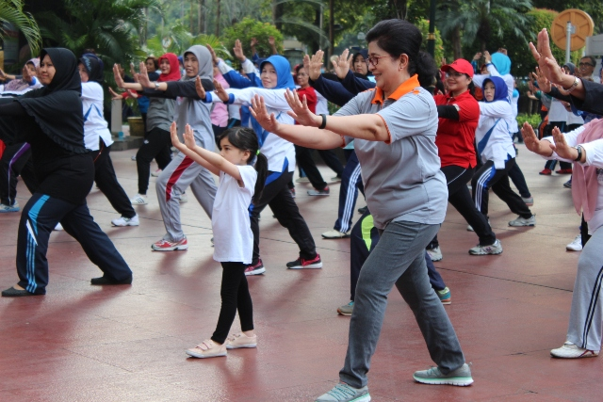
Salam sehat bugar produktif
TERIMA KASIH
subditkesorga@gmail.com

